Slide 1

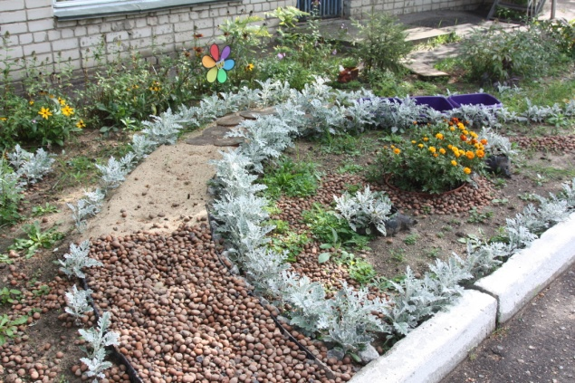
Педагоги и воспитанники МАДОУ ЦРР № 7 приняли участие в разработке проекта «Экологическая тропа детского сада» в рамках Информационно – методического центра (стажерской площадки) Международной программы «Эко – школы/Зеленый флаг» по Нижегородской области.
Педагоги и дети разработали экологическую тропу, оформили карту экологической тропы. При этом дети знакомились с объектами живой природы ближайшего окружения и обучались способам охраны окружающей среды под руководством педагогов Тихомировой З.В. и Будариной М.Г.
Данный проект поможет решить задачи воспитания маленького гражданина не равнодушного к проблемам региона, родного края.

